Slide 1
World war Jump

Slide 2
SpielKonzept – cannon Battle 1v1
Zwei Spieler treten gegeneinander mit dem Ziel die Einheiten des anderen zu treffen.
Lokales multiplayer
Chaotisches gameplay

Slide 3
Physik
Impulserhaltung
Schwerkraft
Trägheit
Schwingung

Slide 4
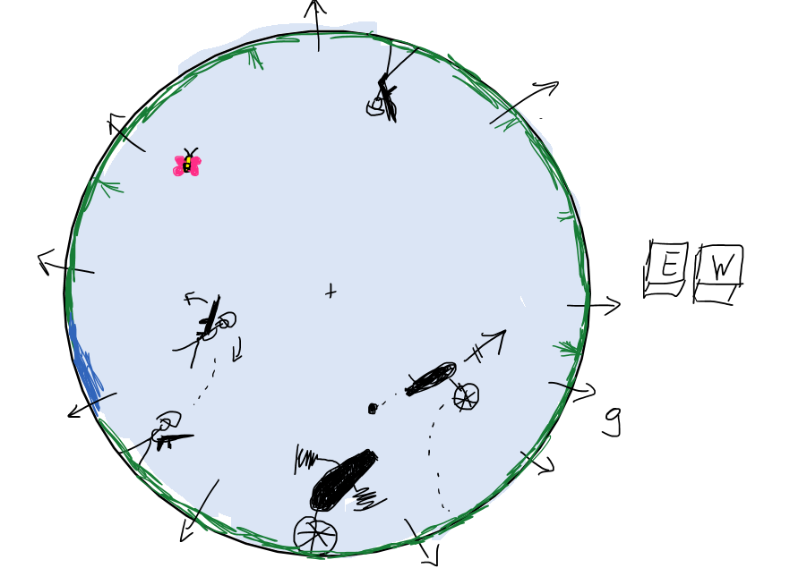

Slide 5
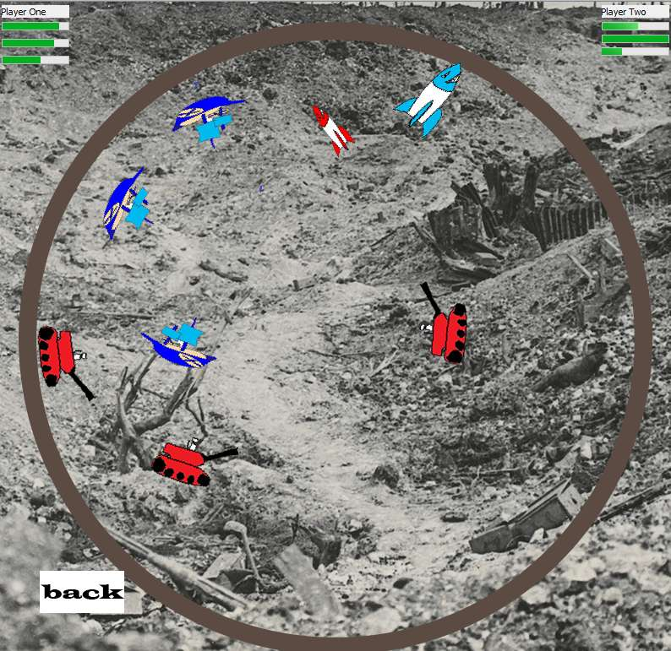

Slide 6
Zocken!

Slide 7
PRIO1 | PRIO2 | PRIO3
Bewegliche Kampfeinheiten | Mehrere Einheiten | Aktiver Terrain
Waffen & Projektile | Runde Welt | aktive Grafikelemente
Lokalen Multiplayer | Externen Physik-engine | LAN
 | Melee | Sound
 |  | Verschiedene Einheitstypen
ü
ü
ü
ü
ü
ü
ü
ü
ü

Slide 8
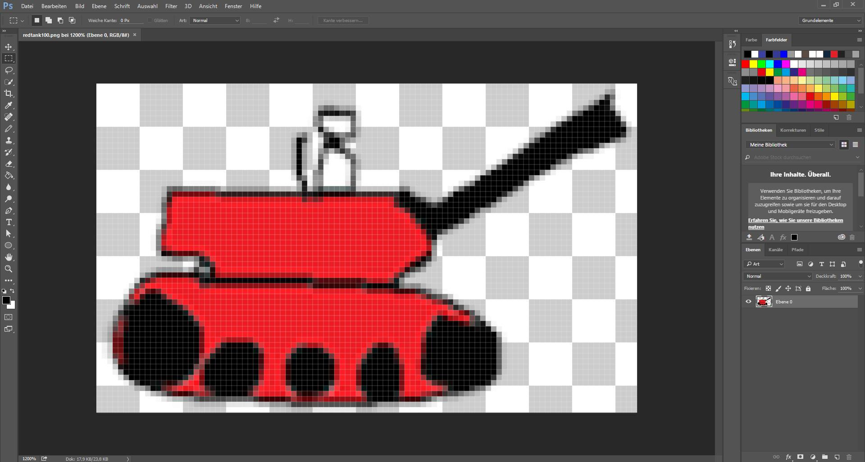
Bilotheken
QGraphicsPixmapItem
QGraphicsScene / QGraphicView
QTimer
Taktrate
Schusseinschränkungen, Effekte
Qobject
Signals und Slots

Slide 9

Physik-engine
QGraphicPixmapItem::collidingItems()
CollideWithUnit() / CollideWithTerrain()
Impulserhaltung und Stöße
Treffer und Schadensberechnung
QTimer
Move()
Euler Methode
Rotationsberechnungen
Koordinatentransformationen

Slide 11
Probleme & Lösungen
Eigene Physik Engine
Runde Welt (Viele Koordinatentransformationen)
Orientierung, Drehung und Stabilisation
Kollisionsprobleme durch Taktung
Runde Oberfläche/Pixmaps
Keine Rechnung mit Invertierung möglich
Cyclic Inheritance
Settings und Statische Werte

Slide 12
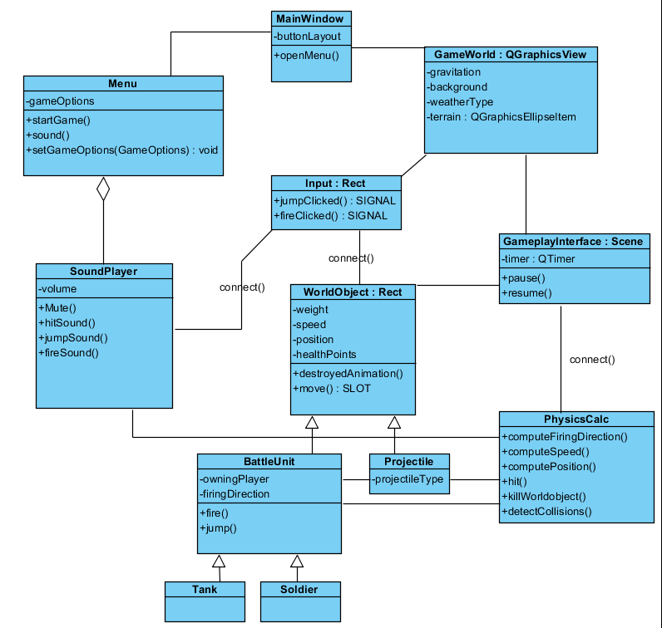
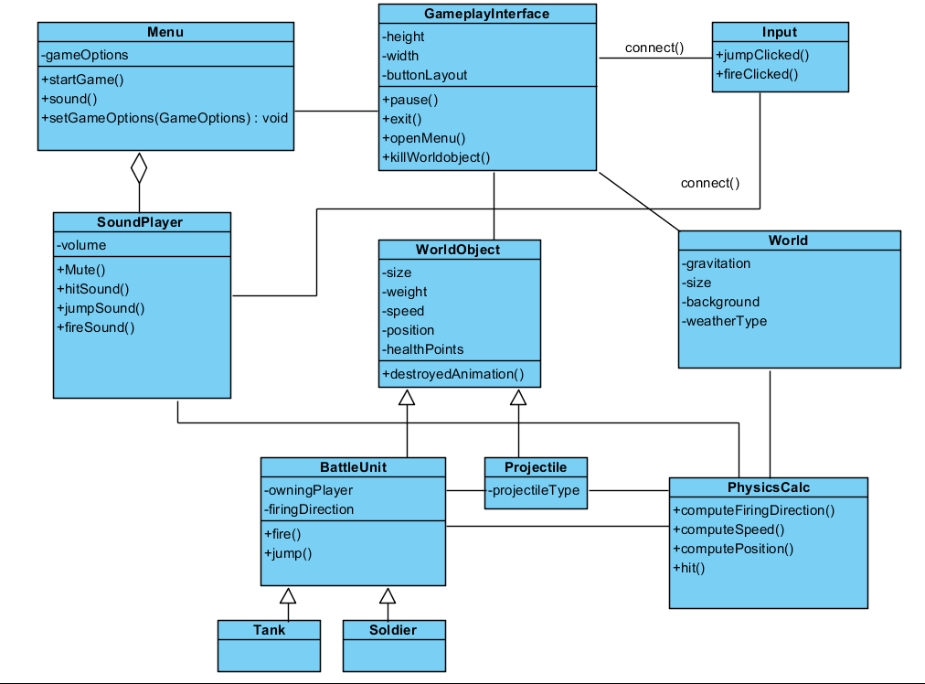

Zwischenstand
Vorpräsentation

Slide 13
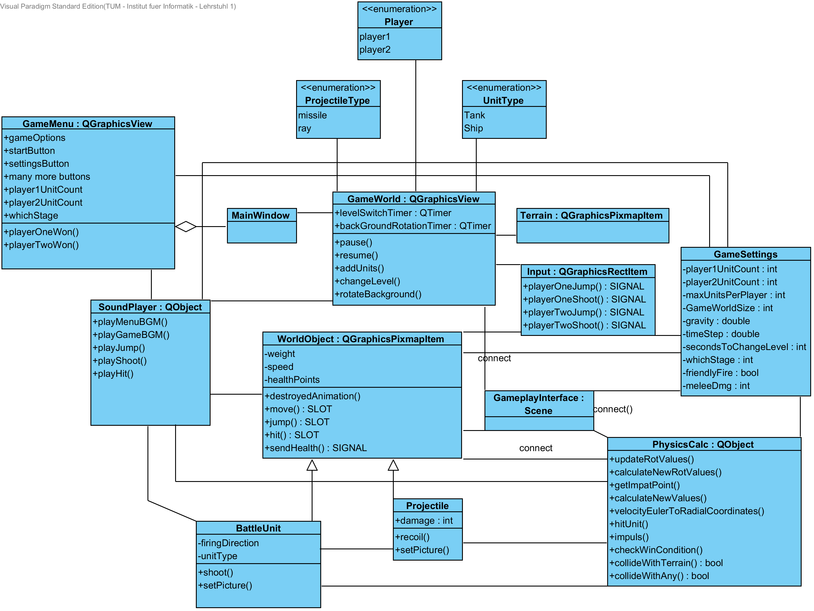
Endfassung

Slide 14
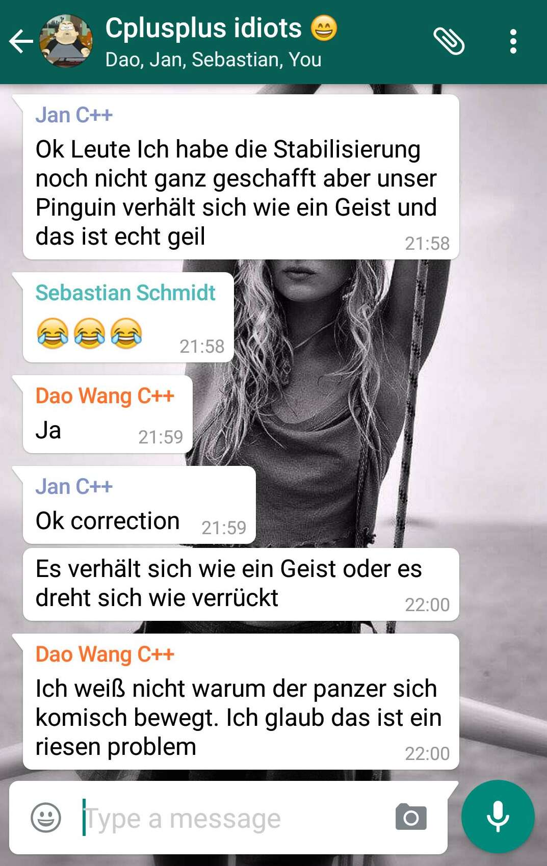
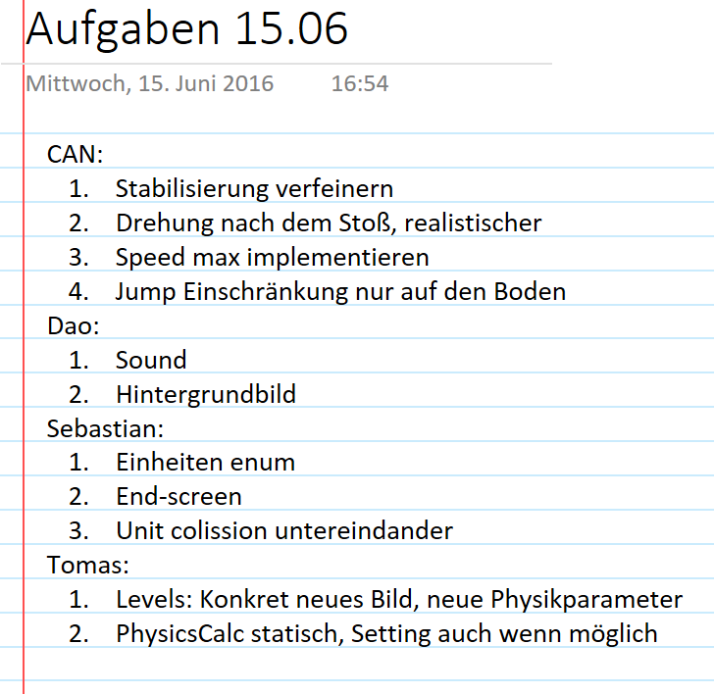
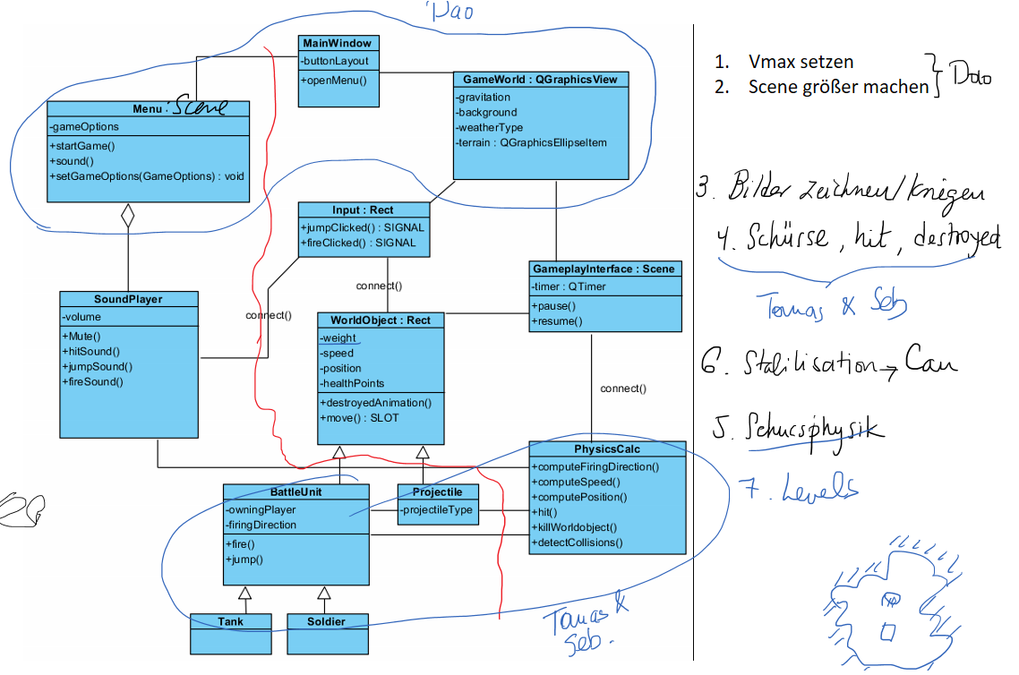
Zusammenarbeit
2 Treffen pro Woche je 3-5 Stunden
Whatsappgruppe
Aufgabenprotokolle

